Slide 1
110年度國有林班地臺灣獼猴與繁殖鳥類監測計畫
范孟雯 張仕緯 徐瑋婷 蔡明剛
行政院農業委員會 特有生物研究保育中心

Slide 2

前言和目標
要有效經營管理獼猴資源，必需掌握獼猴之空間分布、族群趨勢和棲地利用等資訊，才能提出合宜的經營管理策略。
1989年<野生動物保育法>公告，列為保育類。
2019年公告修正<陸域保育類野生動物名錄> ，改列一般類。
需要有科學數據參考，將可提升社會公信力。

Slide 3
2021年目標
臺灣獼猴
辦理3場調查訓練班。
協助完成國有林班地的臺灣獼猴調查，並彙整、檢核和分析調查結果。
分析109-110年度的地點、棲地特性和年間變化狀況。

Slide 4
臺灣獼猴調查及訓練班

Slide 5
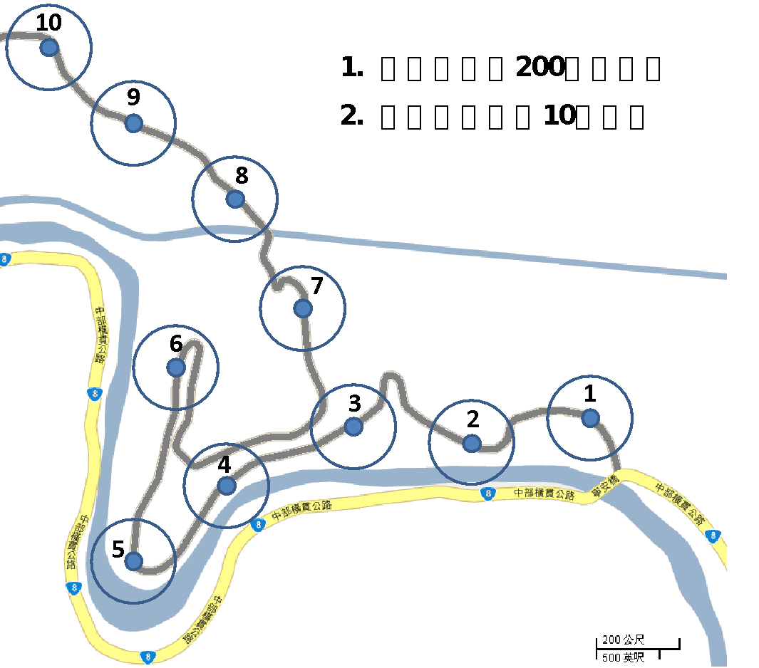
BBS Taiwan調查方式
定點計數法
固定調查樣區、樣點
以調查者為圓心
停留固定時間(6分鐘)
記錄獼猴(看到的+聽到的)、區分猴群與孤猴、距離段、棲地
Notes:
此法適用哪些鳥種?地形？
人時事地物

Slide 6

調查方式
調查期間為每年3 - 6月，一年調查2次。
每次調查於上午11點之前完成，可配合猴群較活躍的時段。
記錄 是否有猴群或為孤猴、叫聲、發現獼猴之距離。
每樣點拍攝4張棲地照片及GPS照片。
Notes:
許多鳥類2次繁殖
只要2次調查、但要天天去也可以
注意：不要刻意挑選鳥況較好的資料。

Slide 7


100 m
25m

Slide 8
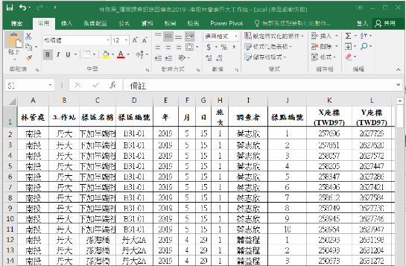
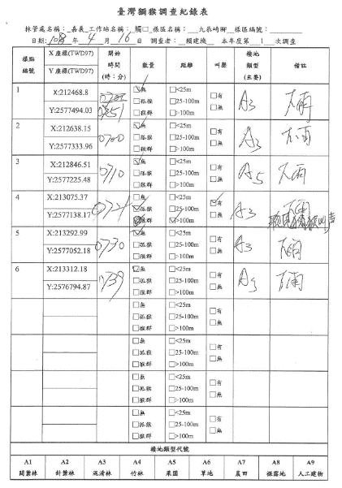
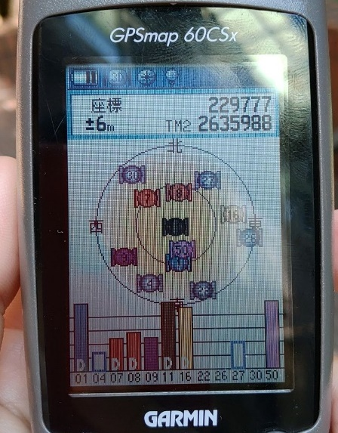
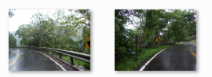
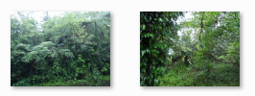
檔案回傳
現場調查記錄表的
掃描pdf檔
樣點座標的GPS照
每次調查都拍
記錄表彙整後的電子檔
樣點環境照片各4張
樣點座標

Slide 9
資料篩選和分析
有效調查半徑為100m
常態猴群
相鄰樣點均有記錄猴群，若距離<300m ，只保留一群
海拔<50m的森林總面積約2.36%，面積小，分布零散，不適合作為猴群密度估算的範圍
計算猴群的相對密度(群/樣點)

Slide 10
分析猴群空間分布與棲地利用
變數: 年、調查日、森林類型、林管處分區和海拔。
利用訊息理論研究法(information-theoretic approach)進行模式的比較
使用廣義線性混合模式(GLMM)分析
具有顯著影響性的類別變數，再用Tukey多重比較

Slide 11
2021年獼猴調查成果

Slide 12
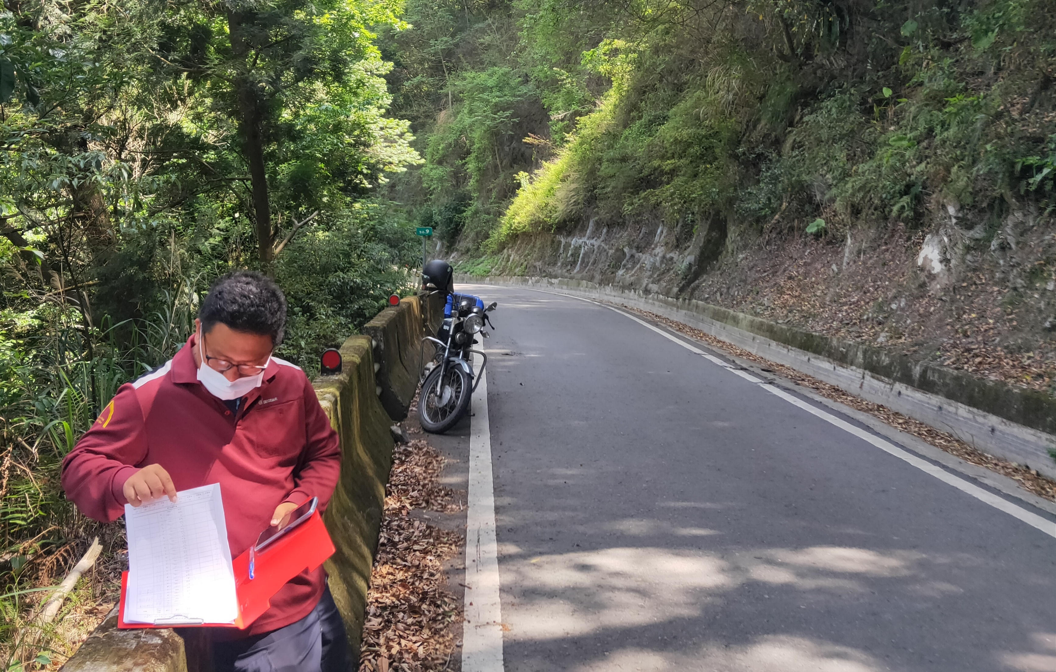
2021年執行成果
參與人數：378位護管員
調查樣區數：385個
調查樣點數：
平均2,434個
平均2,236.5個 (符合標準的資料)
海拔>50 m 的森林棲地，平均2,135個

Slide 13
2021年各林管處的資料回收率
 | 第1旅次 |  |  | 第2旅次 |  |  | 環境照片 | GPS
 | Excel | 調查表(紙本)掃描 |  | Excel | 調查表(紙本)掃描
 | 樣區數 | 回收率% |  | 樣區數 | 回收率% |  | 回收率% | 回收率%
羅東 | 42 | 100 |  | 42 | 100 |  | 100 | 83
新竹 | 55 | 60 |  | 55 | 84 |  | 87 | 91
東勢 | 50 | 100 |  | 50 | 92 |  | 100 | 100
南投 | 45 | 73 |  | 41 | 78 |  | 100 | 93
嘉義 | 52 | 100 |  | 52 | 100 |  | 100 | 100
屏東 | 48 | 77 |  | 48 | 77 |  | 100 | 73
花蓮 | 43 | 67 |  | 43 | 67 |  | 100 | 88
臺東 | 50 | 100 |  | 50 | 100 |  | 100 | 100
總計 | 385 | 84.94 |  | 381 | 87.93 |  | 98.18 | 94.03

Slide 14
2021年各林管處的資料正確率
林管處 | 樣點 | 無疏失的樣點 | 正確率%
臺東 | 642 | 631 | 98.3 (18.2)
東勢 | 630 | 608 | 96.5 (-0.6)
南投 | 576 | 534 | 92.7 (6.7)
羅東 | 548 | 500 | 91.2 (10.9)
花蓮 | 562 | 510 | 90.7 (19.6)
新竹 | 696 | 628 | 90.2 (21.9)
屏東 | 590 | 516 | 87.5 (10.5)
嘉義 | 624 | 546 | 87.5 (-2.1)
Total | 4,868 | 4,473 | 91.9 (10.7)
2021年疏失類型及比例：
同一樣區同一旅次的調查日期超過7日才完成 (5%)
每個樣點調查時間未滿6分鐘 (21%)
調查在上午11點之後才完成 (38%)
調查樣點位置錯誤 (45%)
括號內為今年的正確率與去年的正確率的差值。

Slide 15
各林管處各疏失資料類型
 | 2020 |  |  |  | 2021
林管處 | 超過7日 | 晚於11時 | 不足6分鐘 | 誤差超過50m | 超過7日 | 晚於11時 | 不足6分鐘 | 誤差超過50m
羅東 | - | 77 | 6 | 37 | - | 25 | 2 | 28
新竹 | - | 113 | 30 | 113 | - | 30 | 10 | 31
東勢 | - | 10 | 3 | 6 | 6 | 2 | 2 | 12
南投 | - | 46 | 8 | 30 | - | 20 | 28 | 5
嘉義 | - | 13 | 28 | 26 | 6 | 20 | 10 | 53
屏東 | - | 92 | 39 | 19 | - | 38 | 17 | 24
花蓮 | 13 | 95 | 25 | 49 | 7 | 17 | 9 | 19
臺東 | - | 72 | 24 | 33 | - | - | 4 | 7
Total | 13 | 518 | 163 | 313 | 19 | 152 | 82 | 179
同一筆資料會有1種以上的疏失類型。
Notes:
與去年比較之下，除了”超過7日才完成調查”此項之外，其他的類型都有大幅下降。

Slide 16
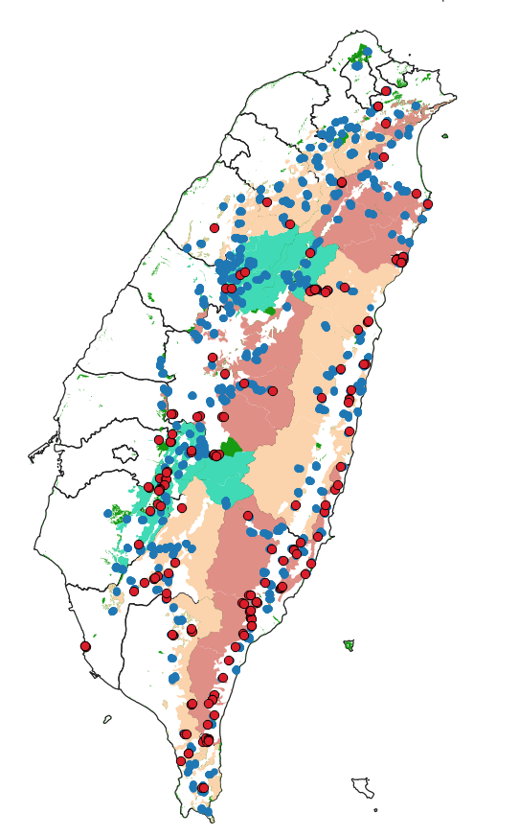


2021年在各林管處的分布
林管處 | 樣點數 |  | 猴群數 |  | 相對密度 (群/樣點)
 | Mean | se | Mean | se | Mean | se
羅東 | 244 | 2 | 7.5 | 0.5 | 0.031 | 0.002
新竹 | 310 | 3 | 1.5 | 0.5 | 0.005 | 0.002
東勢 | 285.5 | 12.5 | 2.5 | 0.5 | 0.009 | 0.002
南投 | 245 | 26 | 5.5 | 1.5 | 0.022 | 0.004
嘉義 | 262 | 0 | 14.5 | 2.5 | 0.055 | 0.01
屏東 | 245.5 | 4.5 | 15 | 1 | 0.061 | 0.003
花蓮 | 236 | 3 | 14 | 3 | 0.059 | 0.012
臺東 | 307 | 1 | 29 | 4 | 0.094 | 0.013
Total | 2,135.0 | 33 | 89.5 | 2.5 | 0.042 | 0.001
猴群
沒有猴群

Slide 17
影響獼猴分布因子-模式選擇
以訊息理論研究法之 AICc 對影響獼猴分布因子進行模式選擇
Intercept | 海拔 | 調查日 | 林管處 | 森林類型 | 年 | Log- likelihood | AICc | ΔAICc | ωi
-3.291 |  |  | + |  | -0.3565 | 10 | -1370.19 | 2760.4 | 0.00
-3.301 |  | 0.03019 | + |  | -0.3498 | 11 | -1370.06 | 2762.2 | 1.76
ΔAICc是各模式的AICc與具有最低AICc值模式的差值
ωi為Akaike weights的數值
此表僅呈現2個ΔAICc ≦ 2的最佳模式

Slide 18
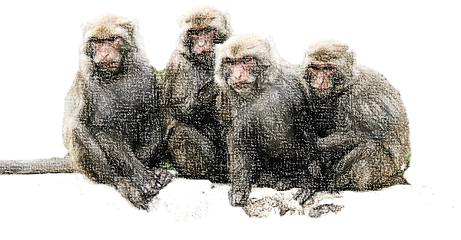
GLMM模式變數的檢定
影響臺灣獼猴分布之GLMM模式變數的檢定結果
變數 | Chisq | Df | Pr(>Chisq)
年 | 9.4895 | 1 | 0.002 | **
調查日 | 0.2474 | 1 | 0.619
林管處 | 81.4616 | 7 | < 0.001 | ***

Slide 19
Tukey多重比較
組合 | estimate | se | z value | p
羅東vs.新竹 | 1.549 | 0.468 | 3.312 | 0.014 | *
嘉義vs.新竹 | 1.711 | 0.449 | 3.812 | 0.002 | **
嘉義vs.東勢 | 1.247 | 0.398 | 3.132 | 0.024 | *
屏東vs.新竹 | 1.939 | 0.454 | 4.269 | < 0.001 | ***
屏東vs.東勢 | 1.475 | 0.404 | 3.648 | 0.004 | **
花蓮vs.新竹 | 2.36 | 0.453 | 5.205 | < 0.001 | ***
花蓮vs.東勢 | 1.895 | 0.403 | 4.703 | < 0.001 | ***
花蓮vs.南投 | 1.557 | 0.402 | 3.876 | 0.002 | **
臺東vs.羅東 | 1.336 | 0.343 | 3.896 | 0.002 | **
臺東vs.新竹 | 2.885 | 0.434 | 6.642 | < 0.001 | ***
臺東vs.東勢 | 2.421 | 0.381 | 6.358 | < 0.001 | ***
臺東vs.南投 | 2.083 | 0.38 | 5.484 | < 0.001 | ***
臺東vs.嘉義 | 1.174 | 0.321 | 3.66 | 0.004 | **
臺東vs.屏東 | 0.947 | 0.323 | 2.933 | 0.041 | *

Slide 20
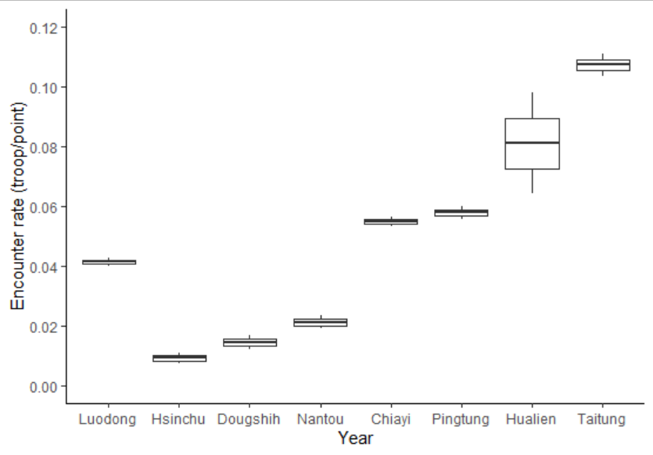
各林管處的相對密度
(2020~2021年共4個旅次)
羅東
新竹
東勢
南投
嘉義
屏東
花蓮
臺東

Slide 21
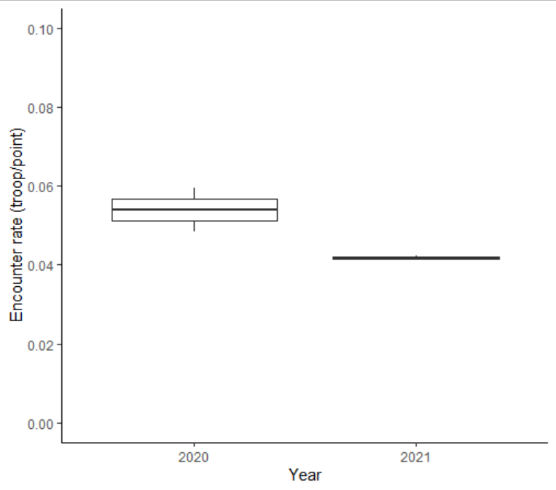
各年的相對密度
(2020~2021年共4個旅次)

Slide 22
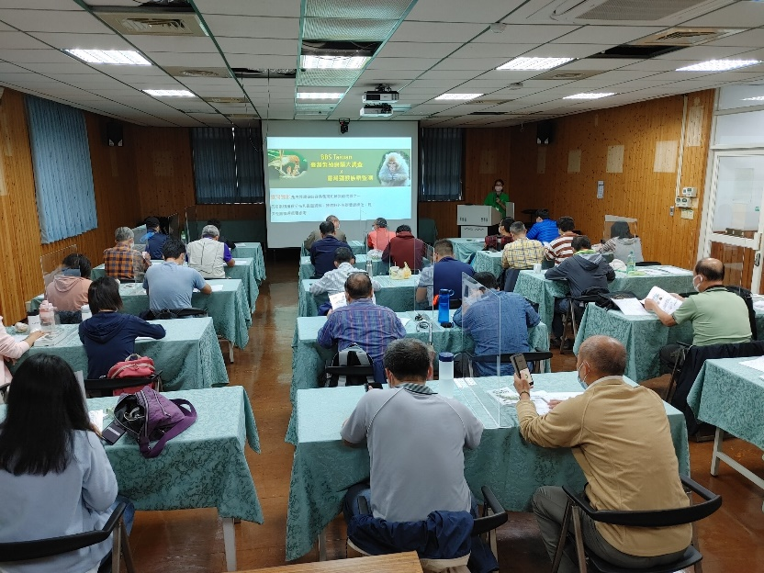
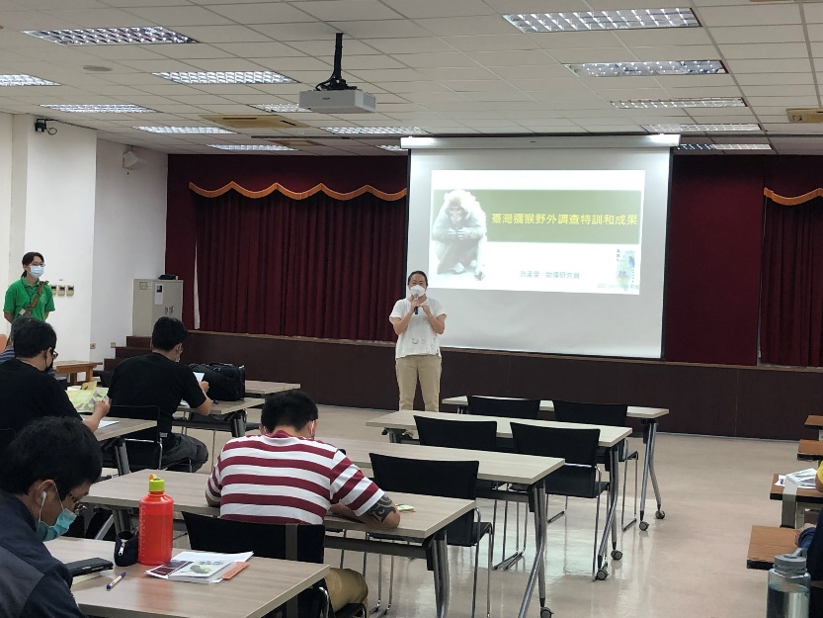
訓練班
20211102
林務局獼猴特訓@羅東處(40人)
課程內容 ：
調查方式規則說明
常見疏失再提醒
繁殖鳥類辨識工具介紹與實作
問題反饋
20211015
林務局獼猴特訓@屏東處(38人)

Slide 23
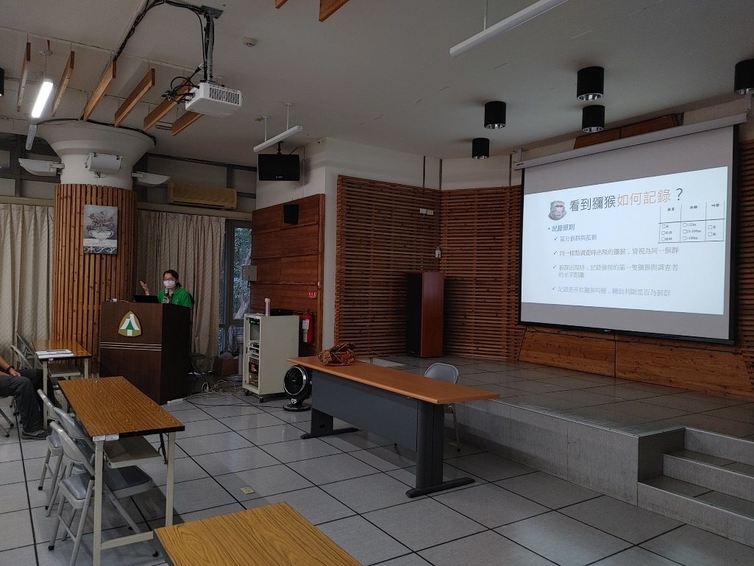
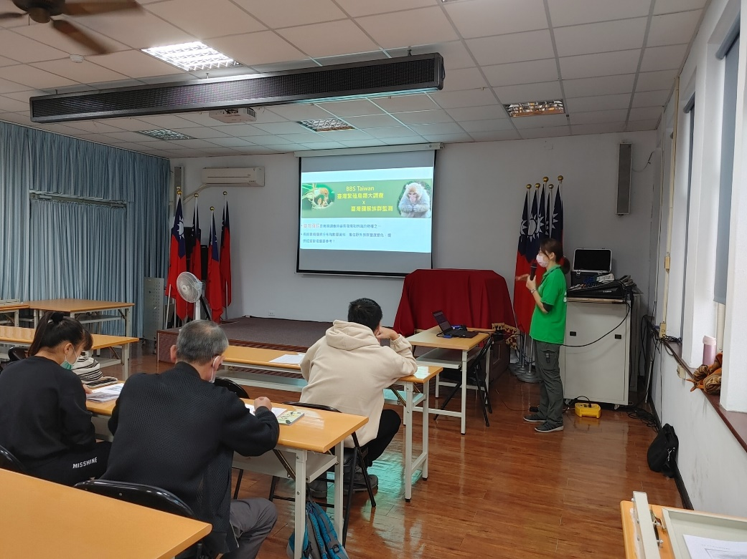
訓練班
20211110
林務局獼猴特訓@南投處 (21人)
20211112
林務局獼猴特訓@新竹處(27人)

Slide 24
2021年遇到的問題及解決方案
針對個別林管處，加強溝通與輔導
到林管處辦理訓練課程，與第一線人員直接溝通對話，釐清現場遇到的問題。
仍有調查人員或承辦還不太知道，已經可以申報上班前加班及前一晚前去調查樣區的相關費用。
調查季前公布樣點位置的注意事項或公文，可以加強或提醒。

Slide 25
未來展望
持續監測
2021年的相對密度較去年低，但單就兩年的比較就斷定獼猴族群下降尚嫌太早。
未來仍需持續性的監測，才能夠呈現獼猴族群在年間的動態變化。
提升資料正確率
投稿期刊
今年已投稿台灣林業47卷第3期 (2021年6月號)
未來持續發表

Slide 26
繁殖鳥類及訓練班

Slide 27
前言和目標
鳥類族群是人類生存環境健康與否的重要指標。
為了能更加瞭解及評斷生物多樣性保育政策的效能與進度。
獲得繁殖鳥類族群數量的第一手資料，可作為保育類物種名錄調整等野生鳥類經營管理措施的重要參考。

Slide 28
2021年目標
繁殖鳥類
協助各林管處設置的繁殖鳥類監測樣區25個，並彙整、檢核調查結果。
綜整國有林班地範圍的繁殖鳥類調查資料，分析其族群的分布和變動。

Slide 29

2021年執行成果
藍字為可用樣區
共 34 個樣區有執行鳥類調查，18個樣區可分析。
林管處 | 樣區列表 | 預計 | 回傳 | 可分析
羅東 | 礁溪、南區82、83林班、明池、羅區26林班(清水地熱區域)、北投紗帽山 | 5 | 5 | 2
新竹 | 東滿步道(烏來事業區第36林班)、司馬限山、大溪44林班、大霸A、信賢 | 4 | 5 | 1
東勢 | 台8線92k、大雪山230林道B、大雪山林道210林道B、 540林道停車場、勢麗仙區119 | 5 | 5 | 5
南投 | 巒大58林班、瑞岩溪水管路、巒大第89林班、長興林道7K | 4 | 4 | 2
嘉義 | 鈺鼎、森鐵41號隧道、馬頭山路口公車站、一葉蘭自然保留區 | 4 | 4 | 3
屏東 | 瑪雅、藤枝遊樂區、霧台阿禮B、墾丁苗圃 | 4 | 4 | 1
花蓮 | 花蓮縣大禹嶺、酸柑、光復林道19K、磐石（瀧溪山） | 4 | 3 | 1
台東 | 金山段、台東8林班、錦屏林道、成功事業區第13林班 | 4 | 4 | 3

Slide 30
護管員帶路及熟悉調查規則，森林志工負責鳥種辨識，協力完成鳥類調查。(東勢處、台東處)
跨工作站自組鳥類調查隊，由調查隊一起調查，同時可以互相交流及確認，一起增進辨別鳥種能力。

Slide 31
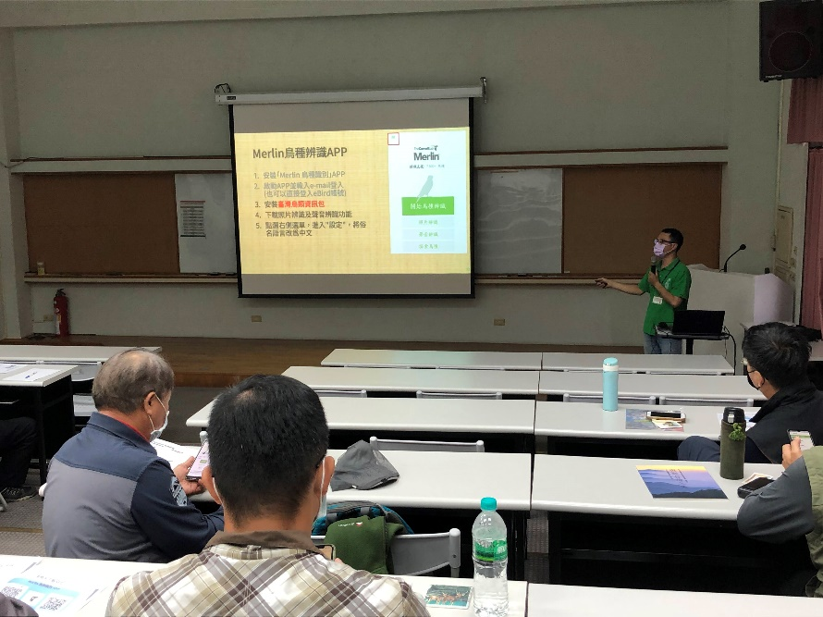
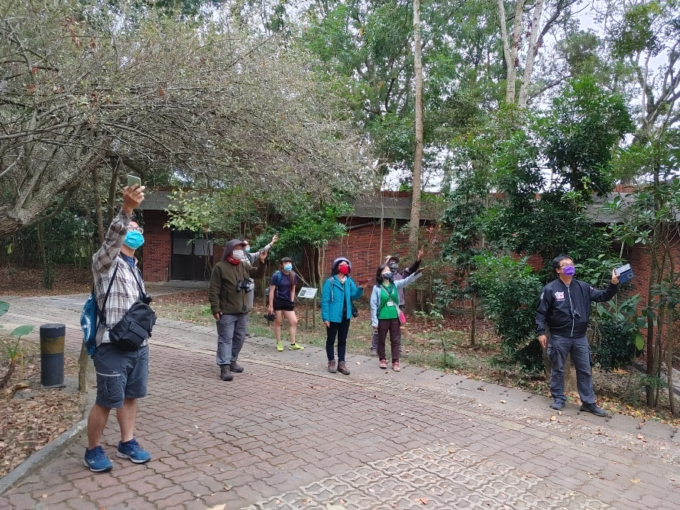
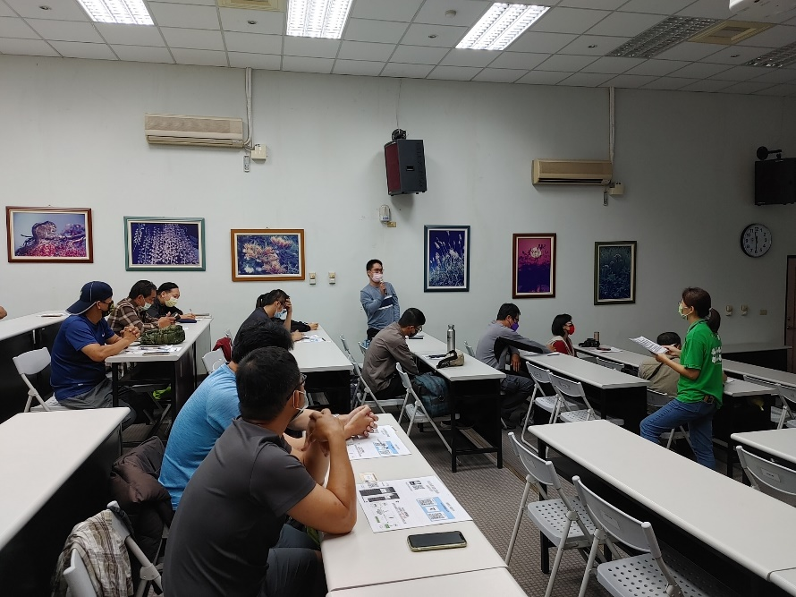
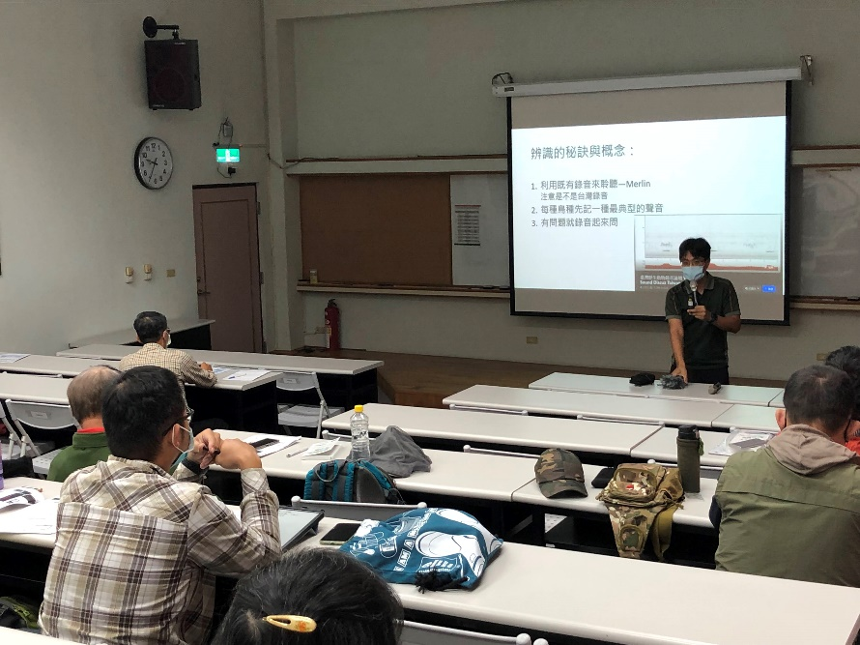
訓練班成果
20211122 林務局進階班@特生
鳥音錄音app介紹
鳥音錄音操作練習
與現場人員溝通對話
鳥音辨識技巧分享

Slide 32
2021年遇到的問題及解決方案
鳥種數量偏少
明年起建議調查同時錄鳥音6分鐘，輔助確認現場鳥況。
未知鳥種
訓練班中，分享鳥類辨識APP、鳥音錄音APP，以及線上詢問的網站、論壇給調查員詢問及確認鳥種的管道與技巧。

Slide 33
未來展望

Slide 34
謝謝聆聽 歡迎提問

